Slide 1


第四章 不定积分
不定积分的概念与性质
换元积分法
分部积分法
几种特殊类型函数的积分

Slide 2


第一节 不定积分的概念与性质
原函数与不定积分的概念
基本积分表
不定积分的性质
小结

Slide 3



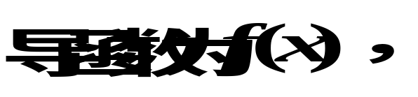
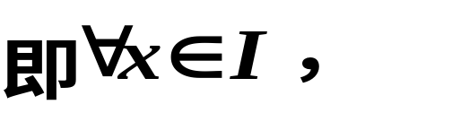
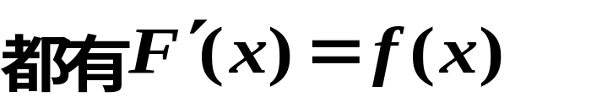
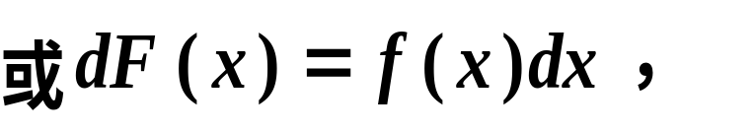


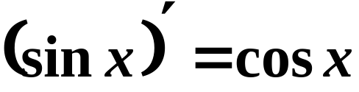
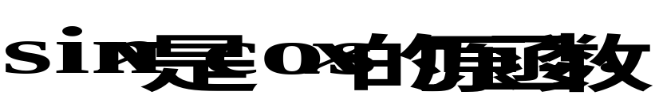
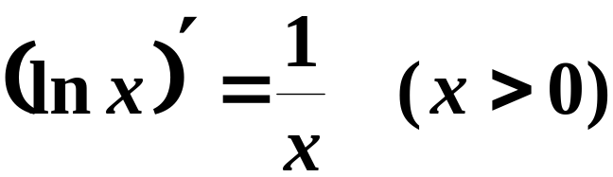

一、原函数与不定积分的概念
定义
例

Slide 4

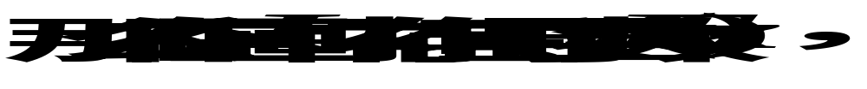

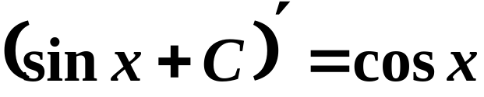

原函数存在定理：
简言之：连续函数一定有原函数.
(1) 原函数是否唯一？
问题：
(2) 若不唯一它们之间有什么联系？
例
（ 为任意常数）

Slide 5
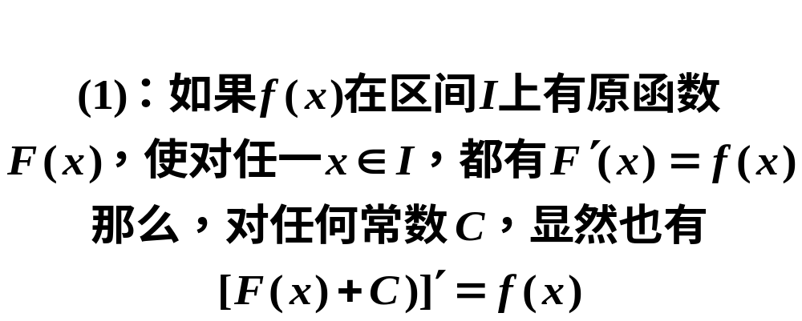
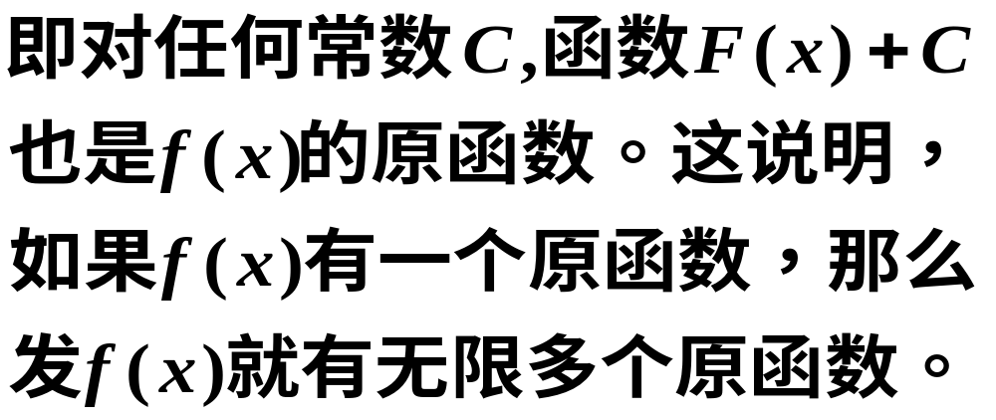
关于原函数的说明：

Slide 6



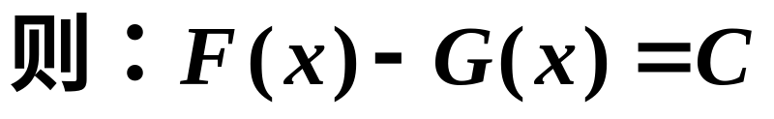
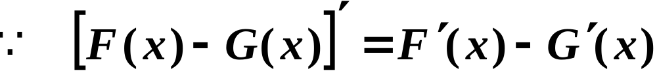


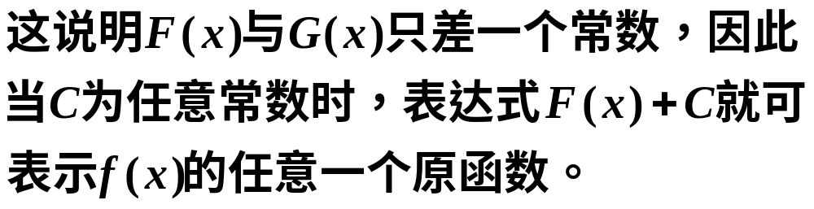
（2）若 和 都是 的原函数，
（ 为任意常数）
证
（ 为任意常数）

Slide 7

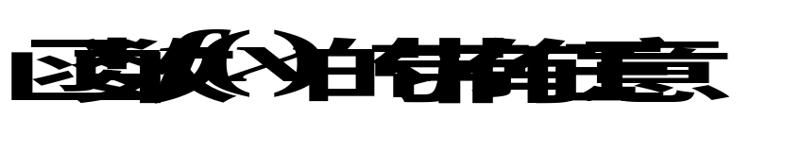



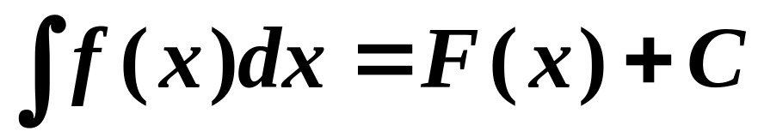
不定积分的定义：
被积函数
被积表达式
任意常数
积分号
积分变量

Slide 8
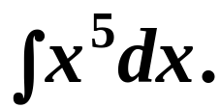
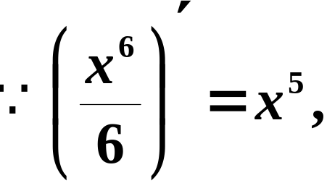
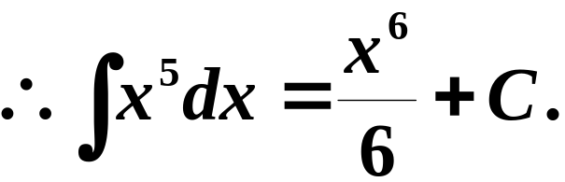
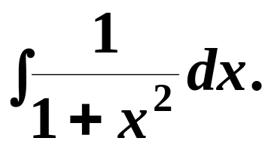
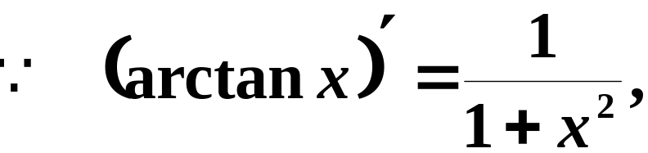
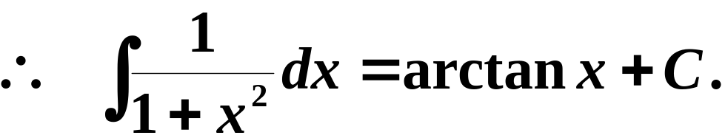
例1
求
解
例2
求
解

Slide 9

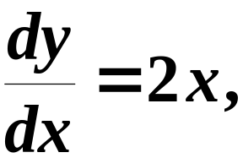
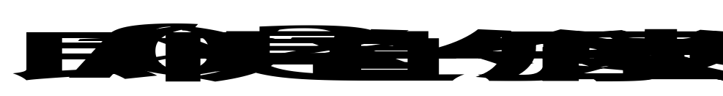
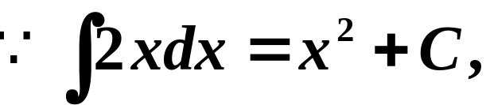
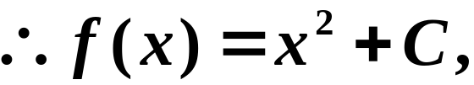

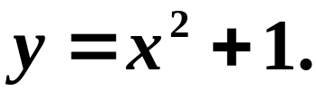
例3
设曲线通过点（1，2），且其上任一点处的切线斜率等于这点横坐标的两倍，求此曲线方程.
解
设曲线方程为
根据题意知
由曲线通过点（1，2）
所求曲线方程为

Slide 10
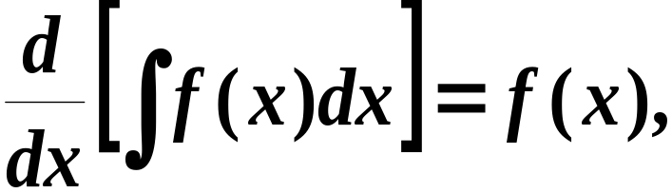
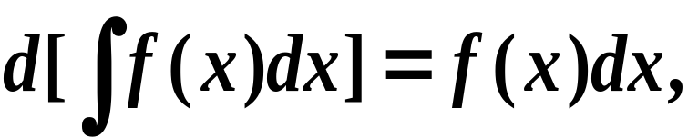
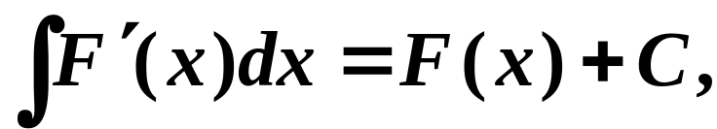
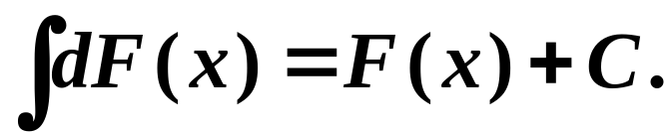

显然，求不定积分得到一积分曲线族.
由不定积分的定义，可知
结论
微分运算与求不定积分的运算是互逆的.

Slide 11
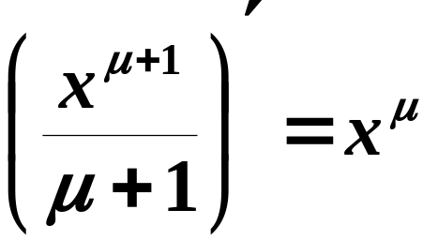
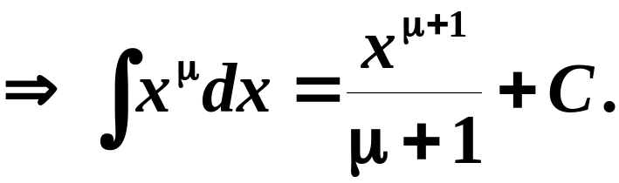


二、 基本积分表
实例
启示
能否根据求导公式得出积分公式？
结论
既然积分运算和微分运算是互逆的，因此可以根据求导公式得出积分公式.

Slide 12
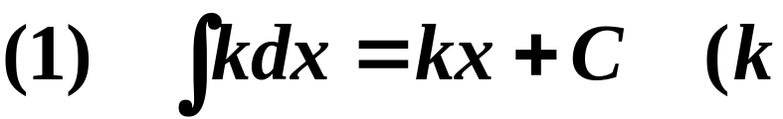

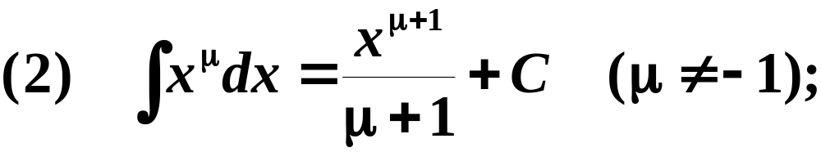
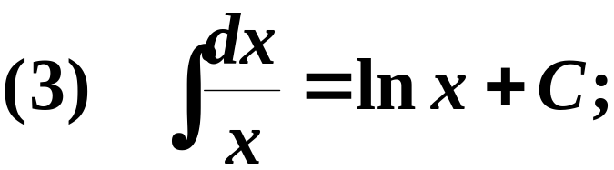
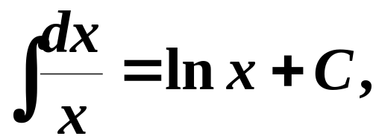

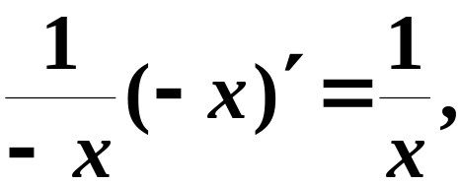

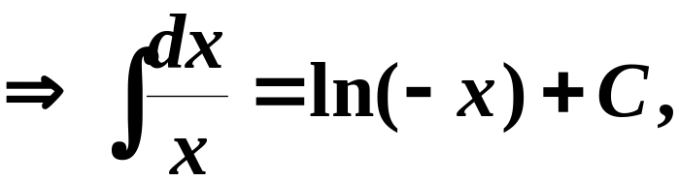
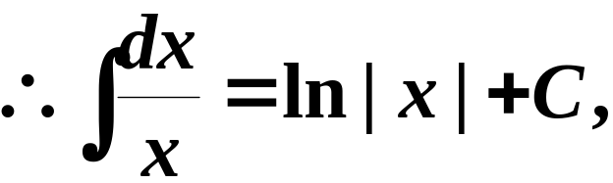
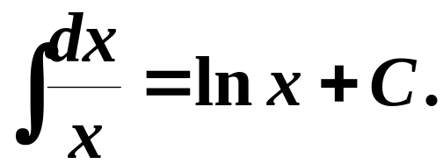
1
是常数);
基本积分表
2
3
说明：
简写为

Slide 13
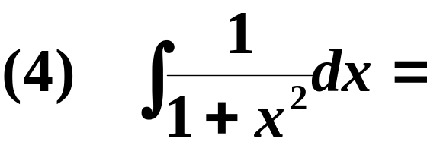

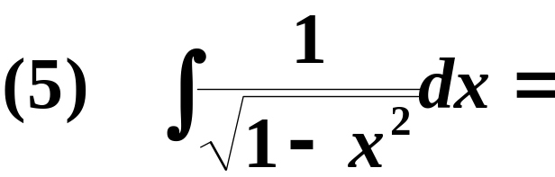

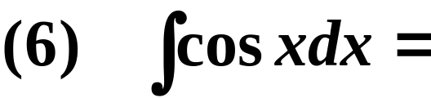

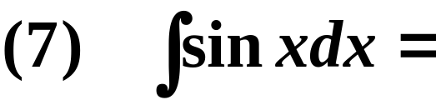

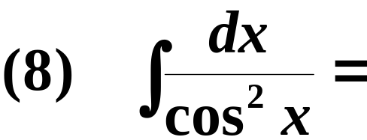
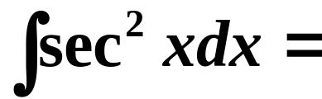

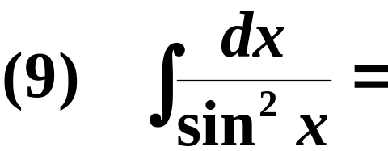
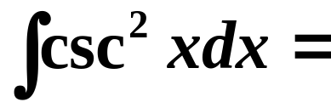

4
5
6
7
8
9

Slide 14
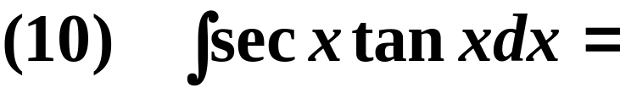











10
11
12
13
14
15

Slide 15






例4
求积分
解
根据积分公式（2）

Slide 16


Slide 17






三、 不定积分的性质
证
等式成立.
（此性质可推广到有限多个函数之和的情况）

Slide 18









例6
求积分
解

Slide 19





例7
求积分
解

Slide 20





例8
求积分
解

Slide 21


Slide 22


Slide 23





例11
求积分
解
说明：
以上几例中的被积函数都需要进行恒等变形，才能使用基本积分表.

Slide 24







解
所求曲线方程为

Slide 25


四、 小结
1
原函数的概念：
2
不定积分的概念：
3
基本积分表(1)
4
求微分与求积分的互逆关系
5
不定积分的性质

Slide 26


思考题
符号函数
在 内是否存在原函数？为什么？

Slide 27


思考题解答
不存在.
假设有原函数
故假设错误
所以 在 内不存在原函数.
结论
每一个含有第一类间断点的函数都没有原函数.

Slide 28


练 习 题

Slide 29



Slide 30



Slide 31



请记录
练习题解答

Slide 32


